Slide 1
Развитие опорно-двигательного аппарата в онтогенезе
Подготовили:
Студентки 2 курса
Группы 16фк2
Минаева Виктория Романовна
Захарова Ольга Олеговна
Преподаватель:
Тришин Евгений Степанович

Slide 2
Содержание
01
Скелет и его возрастные особенности
02
Развитие мышечной системы
03
Возрастные особенности двигательных навыков и координации движений
04
Нарушения опорно-двигательного аппарата

Slide 3
Костно-мышечная система
Пассивная часть
- скелет
Активная часть - мышцы
Создают полости тела для
защиты внутренних органов
-брюшной пресс;
Определяют форму и
размеры тел.
У человека примерно 600
скелетных мышц.
Движение – основное
внешнее проявление
деятельности организма и вместе с тем необходимый фактор его развития.
Кости, сухожилия, хрящи, связки
Обеспечивает
передвижение тела в
пространстве;
придает форму и дает
опору телу человека,
обеспечивает защиту
органов

Slide 4
Окостенение и рост скелета
Молодые кости растут в длину за счет хрящей.
Молодая костная ткань содержит много
органических веществ;
она не обладает прочностью;
легко искривляется под влиянием
неблагоприятных внешних
воздействий.
Рост костей
Развитие скелета у женщин
заканчивается к 18-21 году.
У мужчин заканчивается
к 20-24 годам.

Slide 5
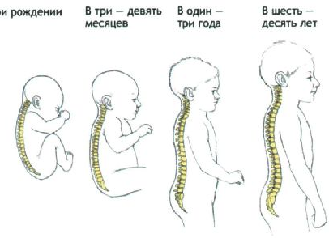
Позвоночный столб
Рост позвоночного столба наиболее интенсивно происходит в первые 2 года жизни.
Кривизна позвоночника
формируется в процессе
индивидуального развития
ребенка.
Шейный изгиб – ребенок
начинает держать голову,
Появляется лордоз.
2. Кифоз - начинает сидеть,
образуется грудной изгиб
с выпуклостью назад.
Когда ребенок начинает
стоять и ходить, образуется поясничный лордоз.

Slide 6
Череп:
Новорожденный (1),
детский (2),
подростковый (3),
юношеский (4),
зрелый (5), пожилой (6), старческий (7,8).
Грудная клетка:
1 – новорожденного, 2 – взрослого,
3 – в старости
Изменение форм с возрастом

Slide 7
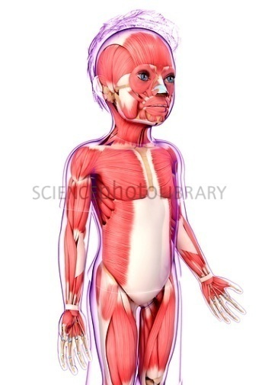
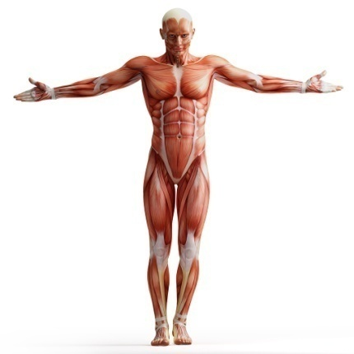
Развитие мышечной системы
Развитие мышечных волокон
происходит не одновременно.
В первую очередь образуются
в языке, губах, диафрагме,
межреберных м. и мышцах спины.
В конечностях волокна
развиваются позднее , сначала
в мышцах рук, затем ног.
Сначала формируются мышцы,
которые более необходимы
для выполнения важных функций.
III – миотомы шейного отдела туловища;
IV – миотомы грудного отдела;
V – миотомы
поясничного отдела; VI– миотомы
крестцового отдела;
VII – миотомы
копчикового отдела.

Slide 8
Сила мышц в онтогенезе
Увеличение мышечной массы и структурные преобразования мышечных волокон с возрастом приводят к увеличению мышечной силы.
Школьники.
Обладают низкими
показателям мышечной силы.
Рост силы замедляется.
13-14
10-12
4-5
7-11
18
25-26
увеличивается сила
отдельных
мышечных групп
Рост силы заканчивается.
Наиболее интенсивно
мышечная сила
увеличивается
в подростковом возрасте.
У мальчиков/девочек.

Slide 9
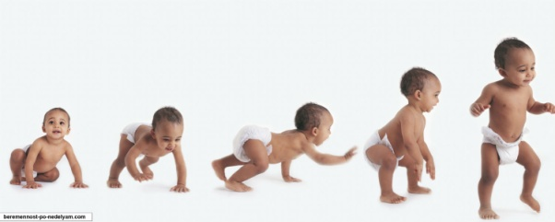
Координация движений в онтогенезе
Возрастные особенности двигательных навыков
Новорожденные
4-5 лет
Беспорядочные движения конечностей, туловища и головы
Доступны более сложные двигательные акты: бег, прыжки, плавание, гимнастика
3-6 месяцев
12-14 лет
Ползает, выше поднимает голову и верхнюю часть туловища
Повышение меткости бросков, точности движений
8 месяцев-1 год
От 18
Садиться, встает, стоит и опускает голову, придерживается руками за опору. К году начинает ходить
Развиты все системы, развитие силы приостанавливается.

Slide 10
Нарушение
опорно-
двигательного
аппарата
Осанка
Плоскостопие
ЗОЖ

Slide 11
Спасибо за внимание!

